Slide 1
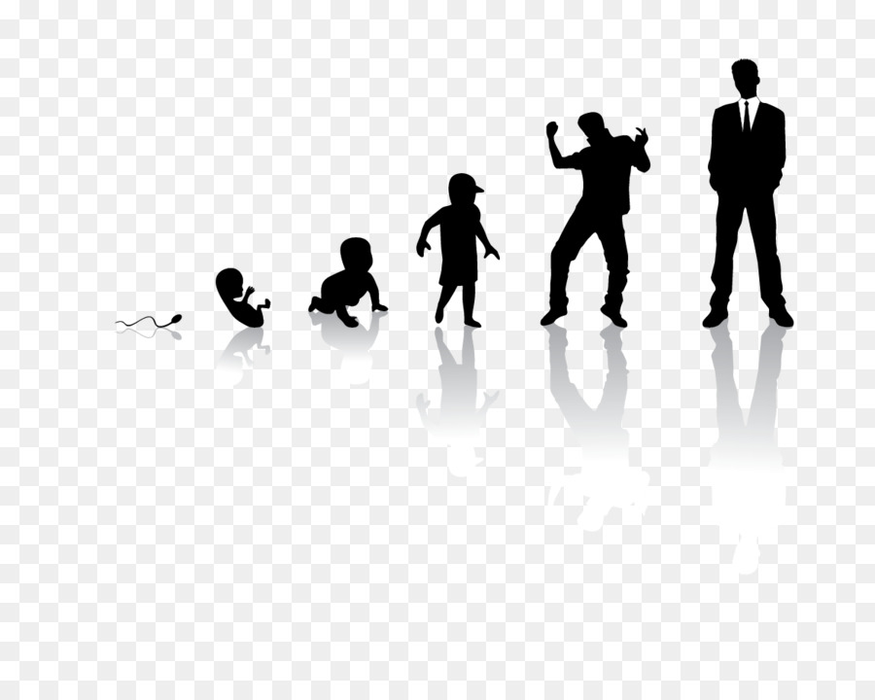

BAB II CIRI-CIRI BERTUMBUH DEWASA DALAM KRISTUS

Slide 2


A. Berakar di dalam Kristus
Setiap manusia harus menanamkan akar rohaninya di dalam Kristus supaya dia akan dapat hidup, bertahan dan bertumbuh dalam iman kepada Tuhan, dan ketika berhenti menanamkan akar rohaninya dalam Tuhan, maka dia tidak akan dapat hidup dan bertahan.

Slide 3


Sama seperti pohon atau tanaman yang tidak bisa hidup tanpa akar, demikianlah manusia tidak akan bisa hidup, bertahan dalam segala keadaan jikalau dia tidak menanamkan akar rohanianya kepada Tuhan.

Slide 4

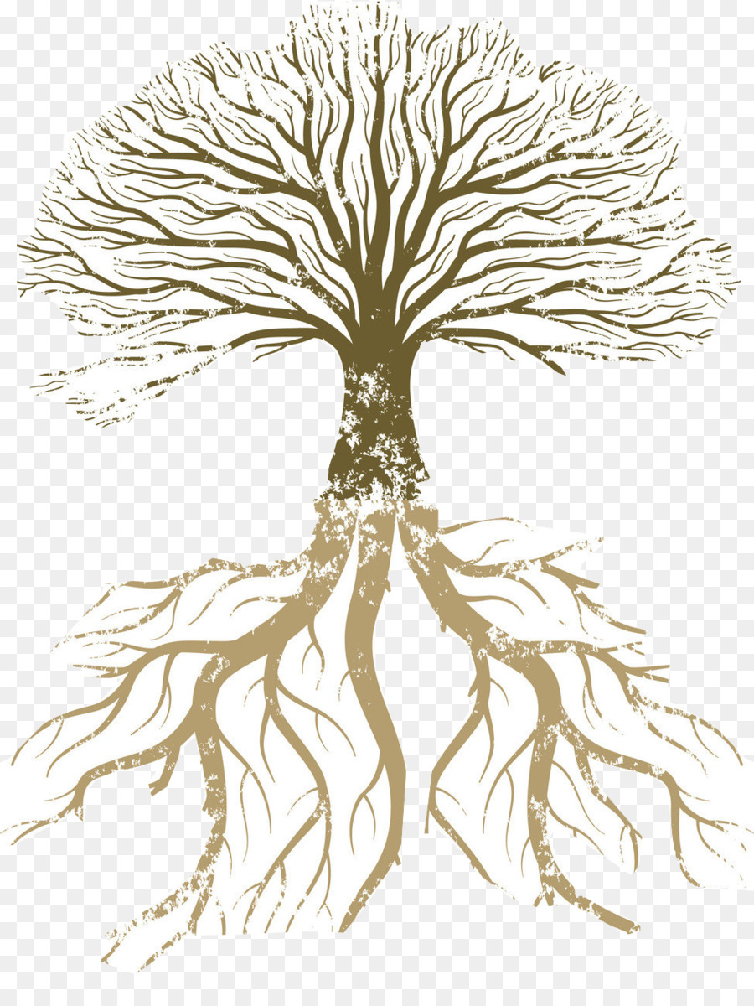
Orang yang berakar dalam Kristus adalah orang yang menanamkan kehidupan Rohaninya didalam Kristus, sehingga tetap kuat, hidup dan bertahan dalam Kristus sekalipun dia mengalami kesusahan, kesulitan, sukacita dan dukacita, atau apapun yang dialaminya.

Slide 5

Ciri-ciri pribadi yang berakar dalam Kristus
Menjadi pribadi yang tekun
Mengalami proses pembaharuan
Menaati perintah Allah
Memberikan waktu untuk melakukan hal yang mengarahkan dirinya kepada Tuhan
Menerima kebenaran dan kehidupan dari Kristus

Slide 6

b. Bertumbuh ke arah Kristus
Manusia yang mengalami pertumbuhan rohani yang baik, harus mengkonsumsi makanan rohani yang sehat.
Bertumbuh ke arah Kristus maksudnya adalah mengalami pertumbuhan hidup yang baik lewat perkataan, tindakan dan tingkah laku yang mencerminkan Kristus kepada sesama dan lingkungan

Slide 7

Beberapa cara yang dapat dilakukan untuk mengalami pertumbuhan rohani yang baik:
Memiliki hubungan yang baik dengan Tuhan
Senantiasa berdoa
Membaca dan merenungkan firman
Bersekutu dan beribadah kepada Tuhan
Ikut terlibat dalam pelayanan kerohanian

